Slide 1
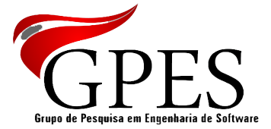
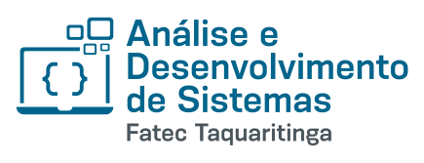
INTERAÇÃO HUMANO-COMPUTADOR
Profa. Dra. Daniela Gibertoni

Slide 2
Princípios de design e
Estilos de Interação

Slide 3
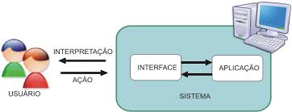
Relembrando...
Interação = ação + interpretação

Slide 4
Princípios de design
Partindo dos objetos que nos cercam, os princípios de design são:
– Visibilidade e Affordances
– Bom modelo conceitual
– Bons mapeamentos
– Feedback

Slide 5
Visibilidade
Visibilidade indica o mapeamento entre ações pretendidas e as ações reais. Indica também distinções importantes – por exemplo, diferenciar a vasilha do sal da do açúcar.
A visibilidade do efeito das operações indica se a operação foi feita como pretendida, como por exemplo, se as luzes foram acesas corretamente, se a temperatura de um forno foi ajustada corretamente, etc.
A falta de visibilidade é que torna muitos dispositivos controlados por computadores tão difíceis de serem operados.
Ex.: porta

Slide 6
Affordance
Affordance é o termo definido para se referir às propriedades percebidas e propriedades reais de um objeto, que deveriam determinar como ele pode ser usado.
Ex.: uma cadeira é para sentar e também pode ser carregada. Vidro é para dar transparência, e aparenta fragilidade. Madeira dá solidez, opacidade, suporte, e possibilidade de escavar. Botões são para girar, teclas para pressionar, tesouras para cortar, etc.
Quando se tem a predominância da affordance o usuário sabe o que fazer somente olhando, não sendo preciso figuras, rótulos ou instruções.
Objetos complexos podem requerer explicações, mas objetos simples não.
Quando estes necessitam rótulos ou instruções é porque o design não está bom.

Slide 7
Bom modelo conceitual
• Um bom modelo conceitual permite prever o efeito de ações.
Sem um bom modelo conceitual opera-se sob comando, cegamente.
Ex.: tesoura
Explicação: Mesmo que nunca tenhamos visto uma anteriormente, é claro o seu limitado número de funções possíveis. Os buracos deixam claro que algo deve ser colocado neles, e a única coisa lógica de se colocar e que pode encaixar são os dedos. Os buracos têm affordances, que possibilitam os dedos serem inseridos. O tamanho dos buracos provêem restrições que limitam quais dedos podem ser usados: o buraco maior sugere diversos dedos e o menor apenas um. O mapeamento entre os buracos e os dedos é então sugerido e restringido pelos buracos. Entretanto, a operação não é limitada à colocação dos dedos corretos. A tesoura irá funcionar com qualquer dedo.

Slide 8
Bom modelo conceitual
Contra exemplo: é o de um relógio digital simples, com dois ou até quatro botões no mostrador. Para que servem esses botões? Como descobrir se são de puxar e empurrar e não girar? Como acertar a hora, a data?
Não existe um relacionamento evidente entre os controles e suas funções, nenhum mapeamento aparente.

Slide 9
Bons mapeamentos
Mapeamento é o termo técnico para denotar o relacionamento entre duas entidades. No caso de interfaces, indica o relacionamento entre os controles e seus movimentos e os resultados no mundo.
Ex.: mapeamentos envolvidos para dirigir carro
Um objeto é fácil de ser usado quando existe um conjunto visível de ações possíveis, e os controles exploram mapeamentos naturais. O princípio é simples mas raramente incorporado aos design.

Slide 10
Feedback
Retornar ao usuário informação sobre as ações que foram feitas, quais os
resultados obtidos.
Ex: Imagine falar com uma pessoa sem ouvir sua própria voz (a famosa ausência de "retorno" que os músicos tanto reclamam nos palcos), ou desenhar com um lápis que não risca, ou seja, sem nenhum feedback.
Ex.: imprimir documentos em impressoras de rede e sempre nos deparamos com problemas clássicos: qual foi mesmo a impressora? a impressão já terminou ou não? o documento foi mesmo impresso ou houve algum problema?
Norman (1988): o paradoxo da tecnologia.

Slide 11
Estilos de Interação
Estilo de interação é um termo genérico que inclui todas as formas como os usuários se comunicam ou interagem com os sistemas computacionais [Preece et al., 1994; Shneiderman, 1998].
• linguagem natural
• linguagem de comando
• menus
• preenchimento de formulários
• WIMP (Windows, Icons, Menus, and Pointers)
• manipulação direta
• realidade virtual

Slide 12
Linguagem Natural
– Algumas aplicações permitem ao usuário se expressar em linguagem natural, ou seja, utilizando a língua com que ele se comunica com outros seres humanos, seja português, inglês, francês, ou outra qualquer.
– Atrativa para o usuário
Exemplos: Sistemas de consulta a informações e sistemas baseados em conhecimento são exemplos onde a utilização de interfaces em linguagem natural é bastante interessante.
A interação acontece por meio de interface textual ou interfaces orientadas por menus

Slide 13
Linguagens de Comando
– As interfaces baseadas em linguagens de comandos proporcionam ao usuário a possibilidade de enviar instruções diretamente ao sistema através de comandos específicos [Preece et al., 1994].
– Os comandos podem ser compostos por teclas de funções, por um único caractere, por abreviações curtas, palavras inteiras ou uma combinação de teclas e caracteres.
– Dificuldade: A falta de padronização nos diversos sistemas é um fator importante na dificuldade de utilização deste estilo
- Mais fácil para usuários especialistas e mais difícil para usuários iniciantes

Slide 14
Menus
Um menu é um conjunto de opções apresentadas na tela, no qual a seleção de uma ou mais opções resulta em uma mudança no estado da interface [Paap & Roske-Hofstrand, 1988].
Para que este estilo de interação seja eficiente, portanto, os itens de menu devem ser auto-explicativos.
Um menu de seleção simples pode tomar a forma de um grupo de botões de opção, ou radio buttons. Já um menu de seleção múltipla pode ser representado por um grupo de botões de seleção, ou check boxes.
Quando o número de opções torna-se muito grande, dá-se a preferência por listas, de seleção simples ou múltipla.

Slide 15
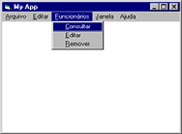
Menus
Técnicas para se agrupar e apresentar as opções de menus:
Categorização hierárquica das opções: pode ocorrer na forma de uma seqüência de telas, ou como um menu pull-down.
Menu pull-down: o menu surge ao se clicar em seu título, e desaparece assim que se seleciona uma das opções. OU
Menu pop-up: o menu pop-up aparece ao se clicar em um determinada área da tela ou elemento de interface, e pode permanecer visível até que o usuário selecione um de seus itens ou decida fechá-lo.

Slide 16
Preenchimento de Formulários
• Interfaces de preenchimento de formulário:
  utilizadas para entrada de dados em sistemas de informação
  útil quando diferentes categorias de informação devem ser
  fornecidas ao sistema, principalmente quando os mesmos
  tipos de dados devem ser digitados repetidamente
  em geral são fáceis de aprender
  Os aspectos principais que vão influenciar na usabilidade do sistema são a produtividade do usuário, a sua satisfação e o esforço físico provocado pelo sistema, uma vez que estes sistemas são projetados para que os usuários forneçam um grande número de dados ao longo de um dia de trabalho.

Slide 17
WIMP (Windows, Icons, Menus and
Pointers)
. O estilo de interação WIMP é um acrônimo em inglês para Janelas, Ícones, Menus e Apontadores.
Permite a interação através de componentes de interação virtuais denominados widgets.
Este estilo é implementado com o auxílio das tecnologias de interfaces gráficas, que proporcionam o desenho de janelas e o controle de entrada através do teclado e do mouse em cada uma destas janelas
WIMP não deve ser considerado um único estilo, mas a junção de uma tecnologia de hardware e software, associada aos conceitos de janelas e de widgets que permitem a implementação de vários estilos.
Nas interfaces WIMP é possível encontrar os estilos de menus, manipulação direta, preenchimento de formulário e linguagem de comandos. WIMP pode ser considerado um estilo ou um framework de interface apoiado pela tecnologia de interfaces gráficas (GUI – Graphical User Interfaces)

Slide 18
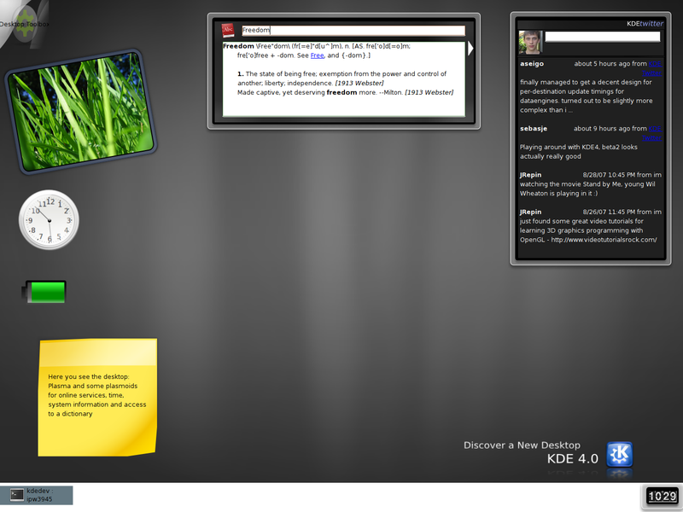
Widgets da área de trabalho

Slide 19
Manipulação Direta
Interfaces de manipulação direta são aquelas que permitem ao usuário agir diretamente sobre os objetos da aplicação (dados ou representações de objetos do domínio) sem a necessidade de comandos de uma linguagem específica.
Neste tipo de interface, os comandos são ações baseadas numa analogia entre o cursor e a mão, e as representações gráficas e os objetos do domínio.

Slide 20
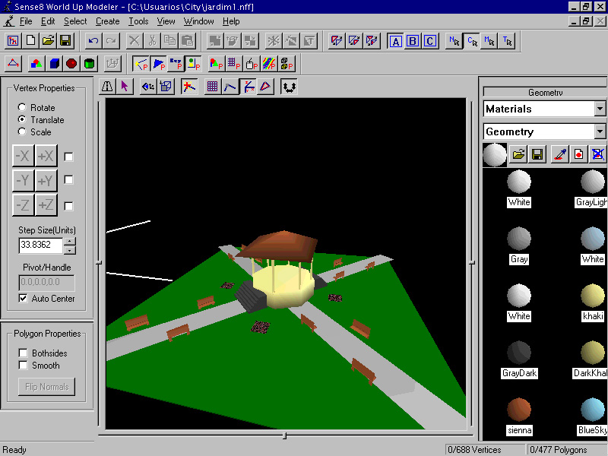
Realidade Virtual – Interface 3D

Slide 21
Benefícios de IHC
aumento de produtividade
redução do tempo e dos custos de treinamento
menor freqüência de erros
aumento da precisão da entrada e interpretação dos dados
redução da necessidade de suporte técnico
usuários mais satisfeitos

Slide 22
Exercícios
1) Você consegue citar um exemplo de uma aplicação que você conheça que tenha alta usabilidade? E baixa?

Slide 23
Referências
ROCHA, Heloisa Vieira da, BARANAUSKAS, Maria Cecilia Calani. Design e Avaliação de Interfaces Humano-Computador. São Paulo – Escola Computação: IME - USP, 2000. v.1. 242p. – Cap.1
DE SOUZA, Clarisse Sieckenius; LEITE, Jair Cavalcanti; PRATES, Raquel Oliveira; BARBOSA, Simone D.J. Projeto de interfaces de usuário - Perspectivas Cognitivas e Semióticas.
http://www-di.inf.puc-rio.br/~clarisse/docs/JAI_Apostila1999.pdf

